Slide 1
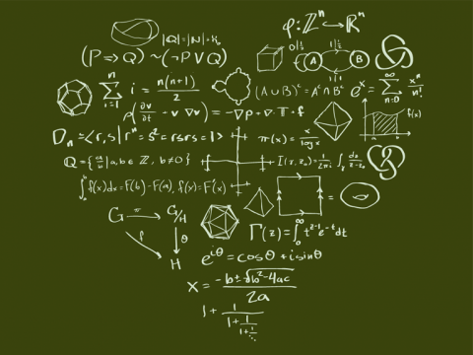
Комбинаторные задачи
Работу выполнил:
Должиков Семён
Ученик 5 Б класса
Руководитель:
Татьяна Викторовна Твердохлеб

Slide 2



Комбинаторные задачи.
XIV открытая региональная научно-практическая конференция школьников "Эврика"
Работу выполнил:
Должиков Семён Александрович, ученик 5Б класса МБОУ СОШ №1 г. Бердска
Руководитель: Татьяна Викторовна Твердохлеб, учитель математики МБОУ СОШ №1 г. Бердска

Slide 3
Почему я заинтересовался этой темой
Однажды я последовательно доставал из пенала ручку, резинку и карандаш, мне в голову пришёл вопрос: “А каким способом их можно достать ещё и сколько таких способов существует вообще”. В этом случае посчитать эти способы очень легко.

Slide 4
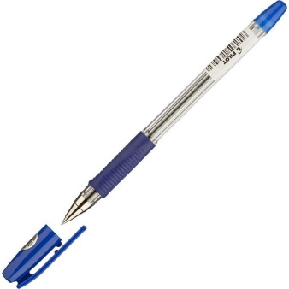
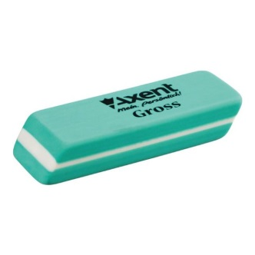

Пусть ручка-р, резинка-рез, карандаш-к.
р рез к
р к рез
Рез р к
К р рез
рез к р
к рез р
Всего 6 способов
Мы решили эту задачу методом подбора вариантов. Но оказывается, что в математике есть такой раздел, с помощью которого можно решать подобные задачи. Он называется – комбинаторика.

Slide 5
Для начала необходимо понять что такое Комбинаторика.
Комбинаторика - это раздел математики, изучающий все возможные перестановки элементов, цифр, каких-либо данных.
Термин «комбинаторика» был введён в математический обиход Лейбницем, который в 1666 году опубликовал свой труд «Рассуждения о комбинаторном искусстве». Готфрид Вильгельм Лейбниц — немецкий философ, логик, математик, механик, физик, юрист, историк, дипломат, изобретатель и языковед.
В науке и в реальной жизни очень часто приходится решать задачи, главным вопросом которых является “Сколькими способами это можно сделать?” Это и есть комбинаторика.
Решая такие задачи, приходится составлять различные комбинации из конечного числа элементов и подсчитывать число комбинаций. Такие задачи получили название комбинаторных задач.

Slide 6
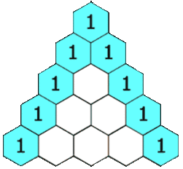
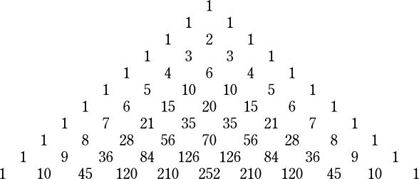
Треугольник Паскаля
Треугольник Паскаля — бесконечная таблица коэффициентов, имеющая треугольную форму. В этом треугольнике на вершине и по бокам стоят единицы. Каждое число равно сумме двух расположенных над ним чисел. Строки треугольника симметричны относительно вертикальной оси. Назван в честь Блеза Паскаля.
Треугольник Паскаля помогает решать некоторые комбинаторные задачи.
Рассмотрим задачу, которая решается с помощью Треугольника Паскаля. По условию задачи фишка должна передвинутся на определённую клетку. Ходы она может делать только по вертикали или горизонтали. Вопрос: Сколькими способами фишка может добраться до этой клетки?

Slide 7
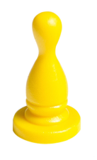

1
1
1
1
1
1
1+1
2
2+1
3
3+1
4
4+1
5
5+1
6
2+1
3
3+3
6
6+4
10
10+5
15
6+15
21
1
3+1
4
6+4
10
10+10
20
20+15
35
35+21
56
1
1
4+1
5
10+5
15
20+15
35
35+35
70
70+56
126
5+1
6
6+15
21
35+21
56
70+56
126
126+126
252
1

Slide 8



Теперь разберём задачу другого плана:
У бабушки 2 яблока и 3 банана. Каждый день, в течение 5 дней подряд, она выдает по одному фрукту своей внучке. Сколькими способами она может это сделать?
Пусть яблоко-я , банан-б
Я Я Б Б Б
Б1 Б2 Б3 Я1 Я2
б1 б2 б3
б1 б3 б2
б2 б1 б3
б2 б3 б1
б3 б1 б2
б3 б2 б1
бананы
Это долгое рассуждение проще так:

Slide 9


1 день
2 день
3 день
4 день
5 день
1х5+1х5+1х5+1х5+1х5=25
5х5=25
Ответ: 25 способов.

Slide 10
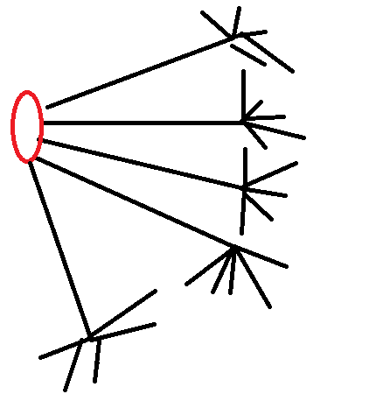
Кол-во фруктов.
Кол-во дней

Slide 11

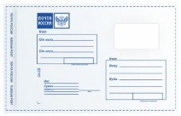




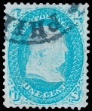
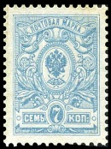

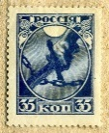




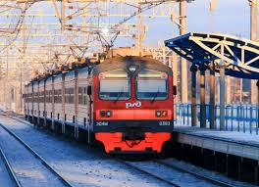

Более сложная задача: Человек пришёл на почту для того чтобы отправить письмо. Ему предложили на выбор 6 разных конвертов, 8 разных марок и два способа доставки (поезд и самолёт).
Вопрос: каким количеством способов он может отправить письмо?
конверты
марки
транспорт
Получается: (8 марок х 6 конвертов) х 2 способа доставки = 96 способов.

Slide 12
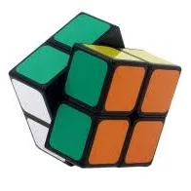
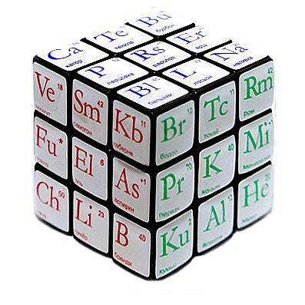
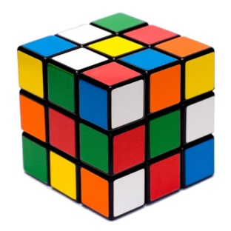
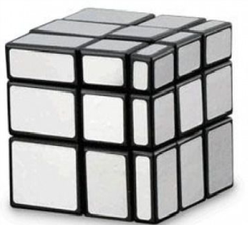
Для того чтобы закрепить материал, я рассмотрел ещё одну задачу: Каким количеством способов можно разложить предметы в ряд?
4х3х2х1=24 способа.

Slide 13
Выводы: Комбинаторика - раздел математики который, учит логически думать, мыслить нестандартно, повышает заинтересованность в изучении математики, развивает воображение и смекалку. Применяется во многих сферах деятельности людей. С помощью этого раздела я узнал много интересного и полезного. Открыл для себя новые знания и научился решать комбинаторные задачи.

Slide 14
Интернет ресурсы:
https://youtu.be/42gmCTdKwH8
https://ru.wikipedia.org/wiki/Комбинаторика
http://ya-znau.ru/znaniya/zn/80
https://yandex.ru/images/search?text=комбинаторика
http://sernam.ru/book_e_math.php?id=55
https://www.google.ru/search?ie=UTF-8&hl=ru&q=комбинаторика

Slide 15
